Slide 1

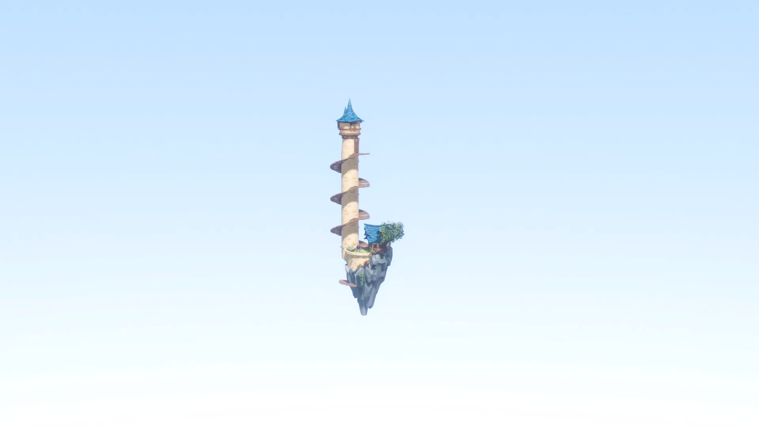


علوم الصف الرابع
الفصل الدراسي الثاني
مراجعة علوم الصف الرابع
الوحدة الثالثة صحة الإنسان
الفصل الرابع الأمراض والعدوى
اضغط هنا للبدء

Slide 2


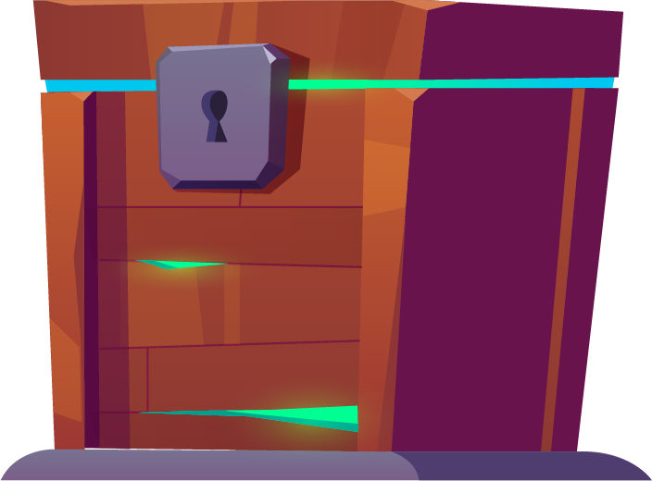






هل تستطيع الوصول الى أعلى دور في البرج
ابدأ

Slide 3

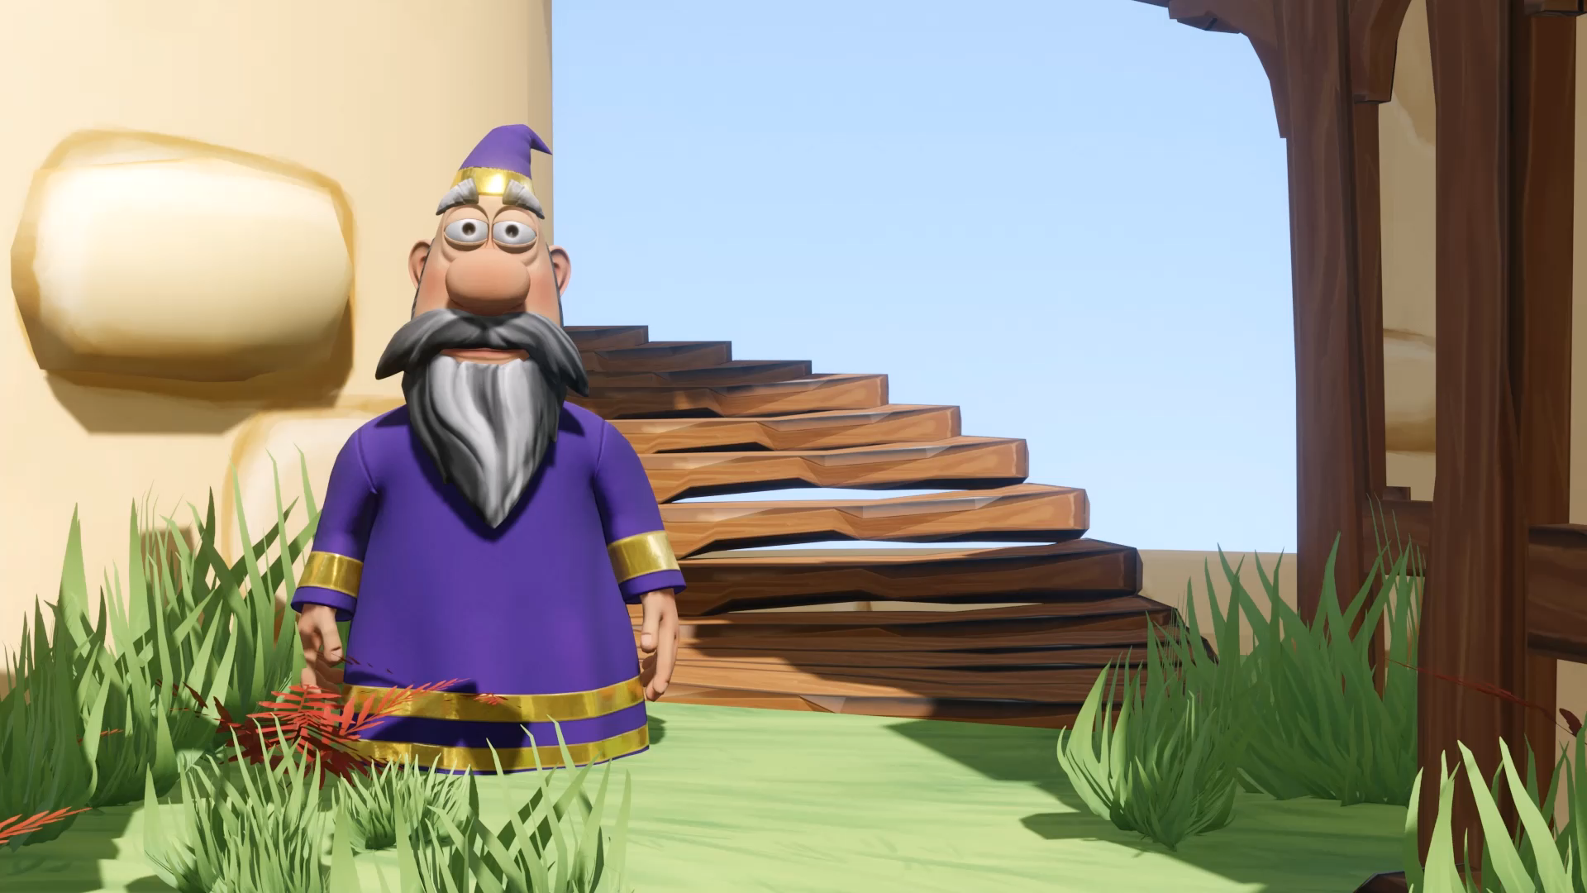

حالة غير طبيعية تؤثر سلبًا على جسم المخلوق الحي هي :
المرض
المناعة
الصحة
اختر
الإجابة الصحيحة

Slide 4
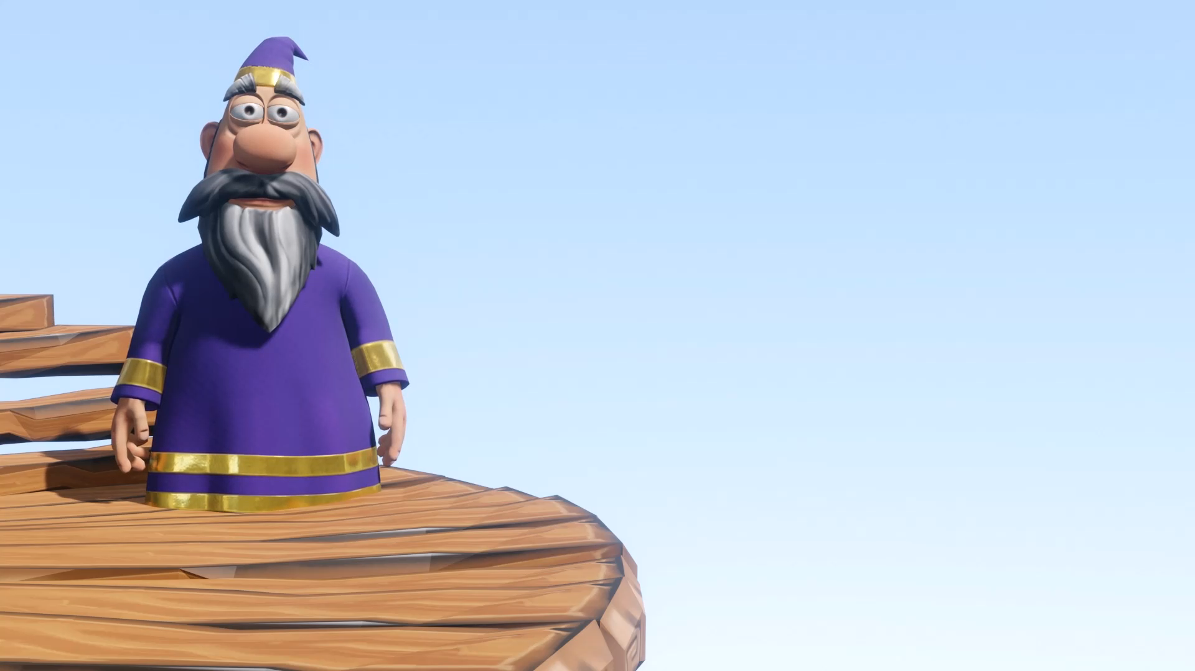

سبب وجود غرف عزل لبعض المرضى في المستشفيات :
للحد من انتقال المرض المعدي
لراحة المريض المصاب بمرض معدي
لمنع انتقال الأمراض غير المعدية
اختر
الإجابة الصحيحة

Slide 5
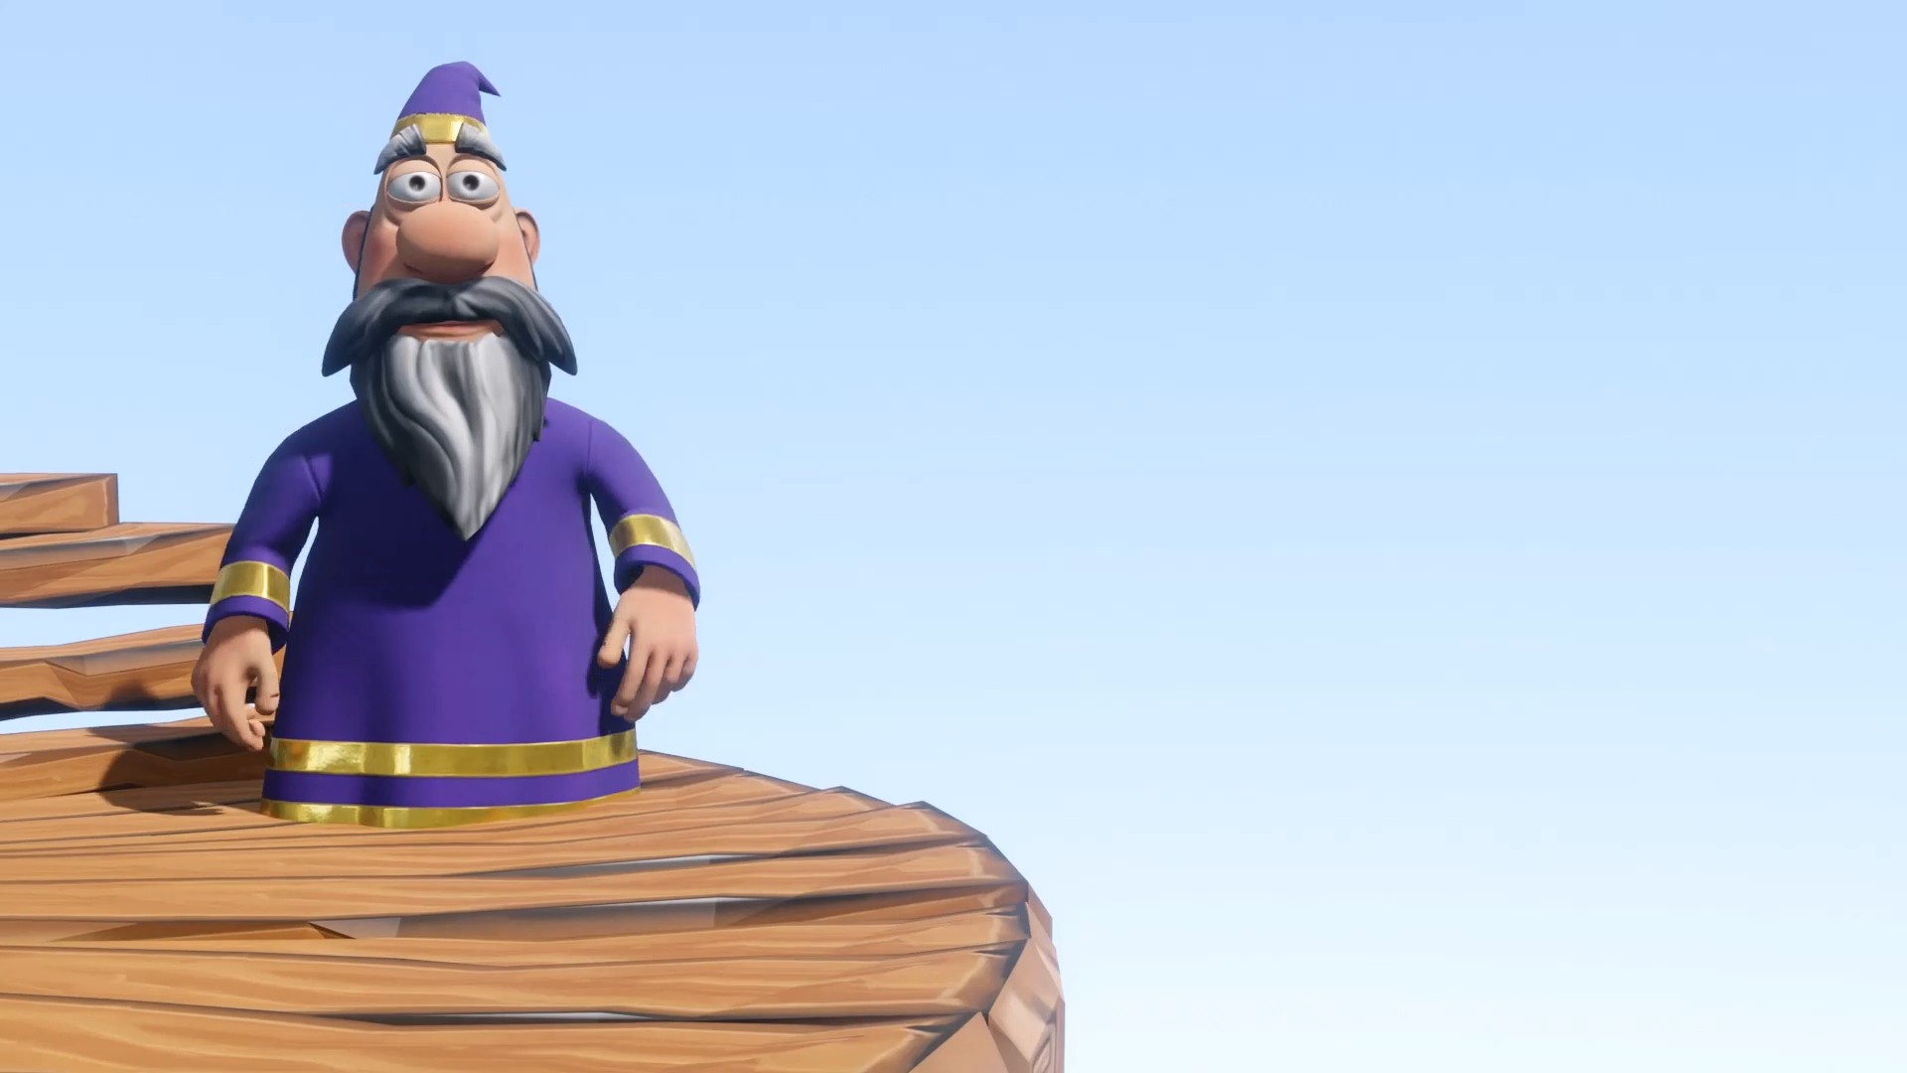
مرض غير معد يحدث بسبب نقص الحديد :
الحساسية
فقر الدم.
السمنة
اختر
الإجابة الصحيحة

Slide 6
مرض يصيب القدم بسبب عدوى فطرية :
الكوليرا
الأنفلونزا
القدم الرياضي
اختر
الإجابة الصحيحة

Slide 7
مرض ينتج عن خلل في مستويات الأنسولين التي يفرزها البنكرياس :
السل
السكري
الحساسية
اختر
الإجابة الصحيحة

Slide 8
العدوى الفيروسية التي تصيب الرئتين و الشعب الهوائية هو :
قرحة المعدة
الملاريا
الانفلونزا
اختر
الإجابة الصحيحة

Slide 9
درجة الحرارة الطبيعية لجسم الإنسان
27 س
37 س
47 س
اختر
الإجابة الصحيحة

Slide 10
انتقال المرض من المخلوق الحي
المصاب إلى المخلوق الحي السليم
التطعيم
المناعة
العدوى
اختر
الإجابة الصحيحة

Slide 11
قدرة الجسم على التصدي لمسببات الأمراض تسمى
المناعة
الصحة
اختر
الإجابة الصحيحة

Slide 12
مسؤولة عن حماية الجسم ومحاربة الأمراض والجراثيم داخل أجسامنا
خلايا الدم الحمراء
خلايا الدم البيضاء
اختر
الإجابة الصحيحة

Slide 13
صواب أم خطأ ؟
تدوم المناعة الطبيعية طويلا
صواب
خطأ
اختر
الإجابة الصحيحة

Slide 14
صواب أم خطأ ؟
يمكن تقوية مناعتنا باتباع العادات الصحية للمحافظة على صحة أجسامنا.
صواب
خطأ
اختر
الإجابة الصحيحة

Slide 15
صواب أم خطأ ؟
كورونا هو مرض بكتيريٌّ عادة ما ينتشر عن طريق شرب الماء الملوَّث
صواب
خطأ
اختر
الإجابة الصحيحة

Slide 16
صواب أم خطأ ؟
كلُّ الأمراض معدية
صواب
خطأ
اختر
الإجابة الصحيحة

Slide 17
صواب أم خطأ ؟
الحساسيَّة هي تفاعل جهاز المناعة بشدة ضد المواد الغريبة،
صواب
خطأ
اختر
الإجابة الصحيحة

Slide 18
صواب أم خطأ ؟
بعض المخلوقات الحيَّة الدَّقيقة مثل الفيروسات والبكتيريا والفطريَّات تسبب الأمراض للإنسان،
صواب
خطأ
اختر
الإجابة الصحيحة

Slide 19
صواب أم خطأ ؟
يستدل على المرض بارتفاع درجة الحرارة أو احتقان الحلق و احمرار البشرة والعين أو الإسهال
صواب
خطأ
اختر
الإجابة الصحيحة

Slide 20
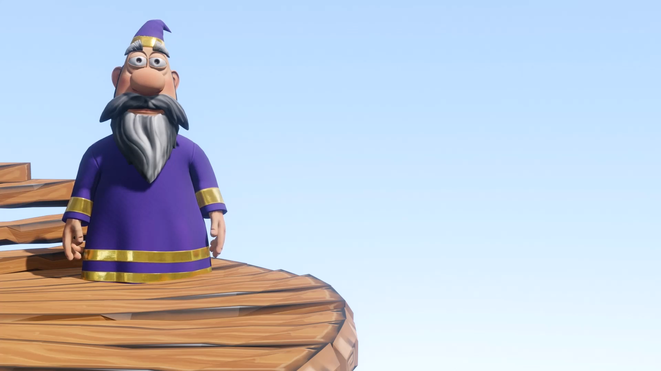


شكرا لكـــم
مادة العلوم الصف الرابع
الفصل الدراسي الثاني
برزنتيشن العلوم للمرحلة الابتدائية
https://t.me/s/presentationyosef

Slide 21
الى اللقاء في الحصة القادمة

Slide 22
برزنتيشن العلوم للمرحلة الابتدائية
https://t.me/s/presentationyosef
أ. يوسف سليمان البلوي

